Slide 1
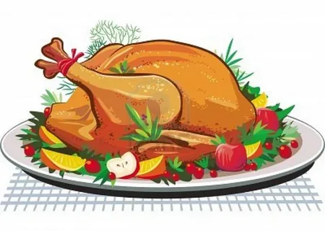
Кейс
«Когда добавлять грибы?»

Slide 2
Деление на команды
Классный коллектив необходимо разделить на рабочие группы, которые состоят из 4-5 человек. Внутри них обучающиеся должны выбрать капитана, распределить роли.

Slide 3
Помогите!
Представьте, что к нам обратился корреспондент газеты «Школьные вести» Илья. Он в замешательстве: описывая меню для школьников в столовой в одной из своих заметок, он написал капуста, тушеная с грибами с одной Н. Однако главный редактор с ним не согласен. Изменив название блюда на тушенную капусту с грибами, корреспондент поменял и количество Н в слове тушеная. Но вновь главный редактор указал ему на ошибку. Давайте поможем Илье разобраться в этом гастрономическом приключении.

Slide 4
Примечание: перед учениками встает вопрос – сколько н в слове «тушеная», которое использовано в названиях этих блюд (и им подобных), а также от чего зависит написание.

Slide 5
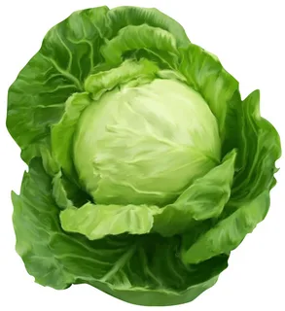
Задание 1.
Поварам в школьную столовую привезли с рынка 10 кочанов капусты. Что же с ними делать? Помогите разнообразить рацион учеников: предложите как можно больше блюд из данного овоща, используя Н и НН. Ответ запишите на бланке меню.
Блюда:
1.
2.
3.
4.
5.
…

Slide 6
Примечание: ученики с помощью педагога создают поле для обсуждения: какие слова могут быть использованы при описании блюд. Они приходят к выводу, что это причастия и отглагольные прилагательные.
Большее количество баллов получает та команда, которая назовет (напишет на бланке) большее количество блюд, соблюдая основы правописания.

Slide 7
Задание 2.
В школьной столовой на стенде под некоторыми блюдами стали появляться рецепты, чтобы ученики знали, какие продукты входят в состав, а может, в будущем смогли самостоятельно приготовить на своей кухне подобное блюдо. Корреспондент Илья решил написать об этом заметку, поэтому убедительно просит вас проверить их.

Slide 8
Проверьте рецепт
Смешанный салат
Варённый картофель, наваренную морковь, моченные яблоки, соленые огурцы нарезали и добавили квашеную шинкованую капусту. Заправили соусом, приготовленым из горчицы, масла и уксуса, или майонезом.

Slide 9
Проверьте рецепт
Гуляш
Нарезаную на «брусочки» свинину обжариваем на сливочном масле, предварительно разогретом на сковороде. Добавляем измельченые лук, морковь. Заливаем томатную пасту, тушим в воде, разведёной с мукой, до готовности.

Slide 10
Примечание. Ученики должны найти ошибки в написаниях слов с Н и НН в причастиях и отглагольных прилагательных в обоих рецептах.
Ответ команда направляет учителю в конверте. Если он верен – ученики приступают ко следующему заданию. Если нет – продолжают работать над этим, доделывая его до конца.
Затем педагог организует обмен мнения о причинах ошибок в текстах рецептов, а также о влиянии зависимого слова на написание Н и НН в причастиях и прилагательных.

Slide 11
Задание 3.
Илья решил узнать в школьной столовой, какие продукты используются для приготовления блюд школьников, а также информацию о том, что из них можно приготовить. Этот материал станет основой для репортажа. Помогите Илье правильно их назвать, используя причастия и отглагольные прилагательные.

Slide 12
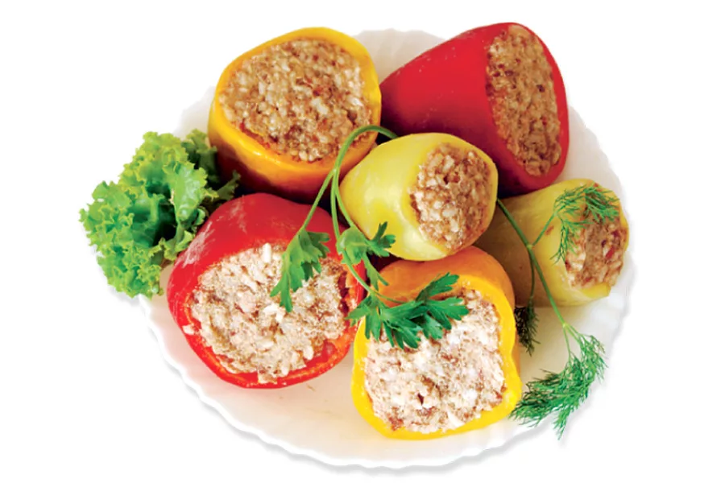
Составим меню

Slide 13
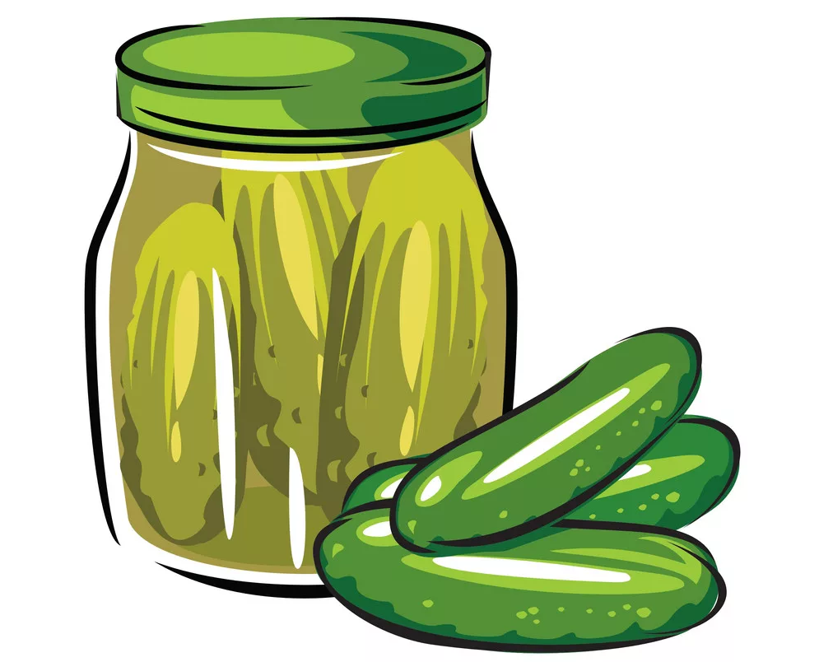
Составим меню

Slide 14
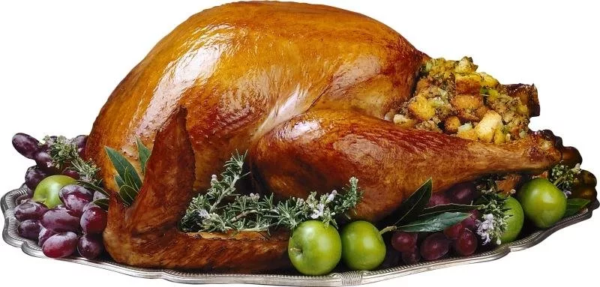
Составим меню

Slide 15
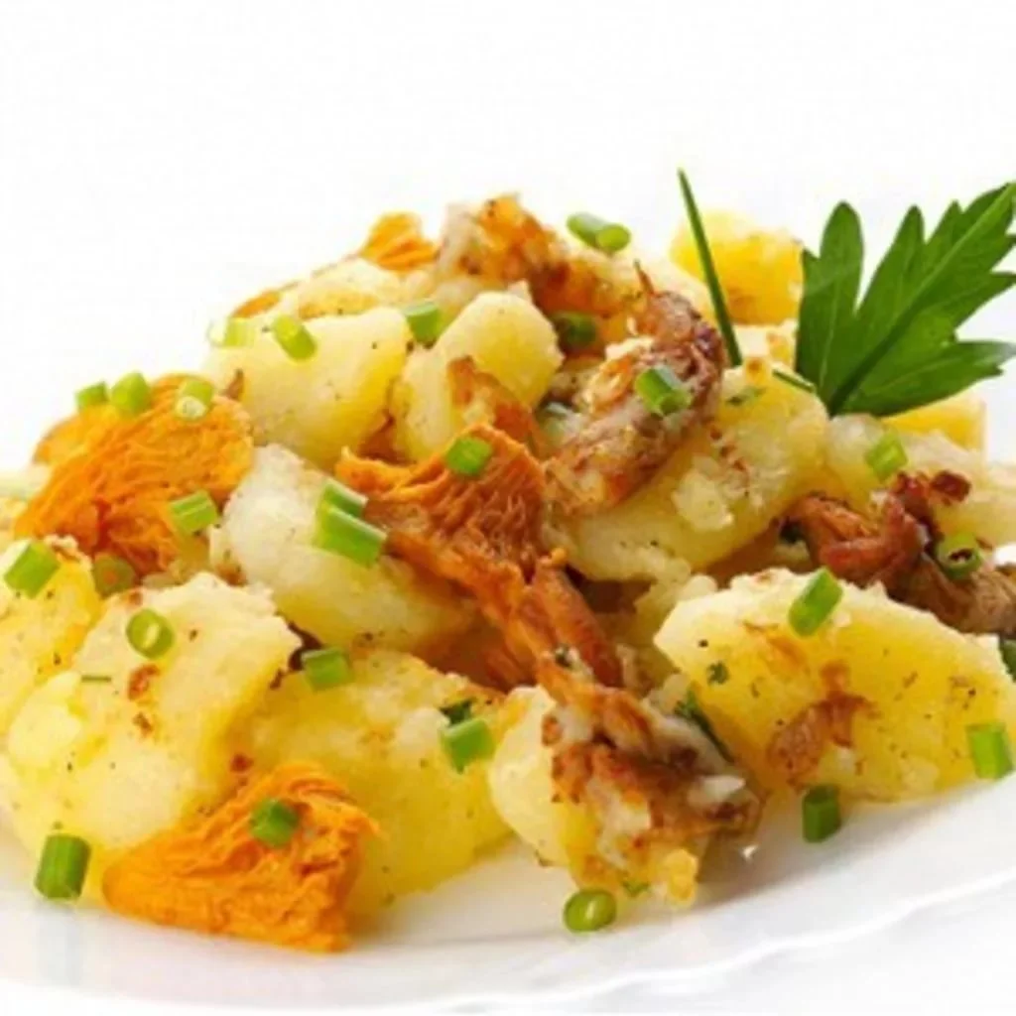
Составим меню

Slide 16
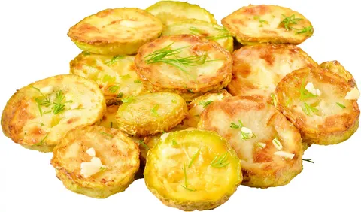
Составим меню

Slide 17
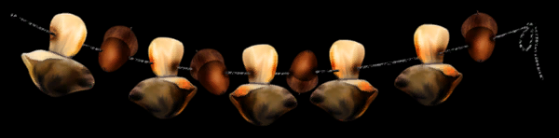
Составим меню

Slide 18
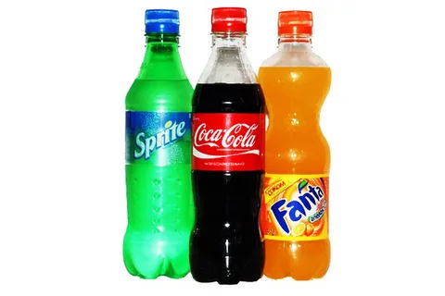
Составим меню

Slide 19
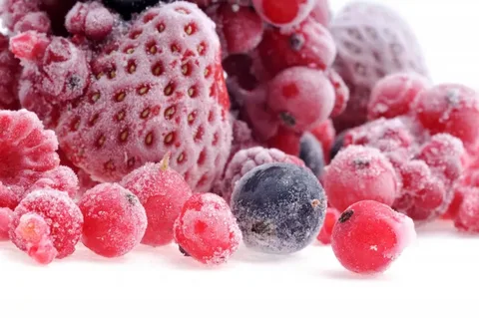
Составим меню

Slide 20
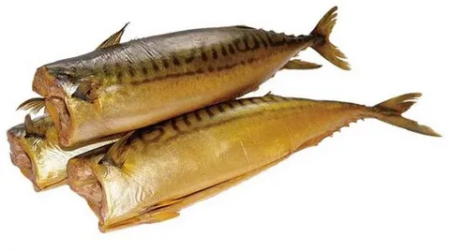
Составим меню

Slide 21
Примечание.
Ученики получают карточки с изображением продуктов и блюд, свои ответы они записывают на их обратной стороне.
Проверка происходит путем демонстрации карточки и записью ответа на доске. Учитель начисляет баллы в том случае, если ответ верный и запись соответствует нормам.

Slide 22
Задание 4.
В школе можно увидеть блюда не только в тарелках в столовой, но и на уроках трудового воспитания. Об этом тоже решил сообщить Илья в своих заметках. Но ученицы многие из названий блюд, которые были ими ранее приготовлены, забыли. Помогите им вспомнить их, зафиксируйте на карточках. В помощь вам педагог трудового воспитания предоставил состав блюд.

Slide 23
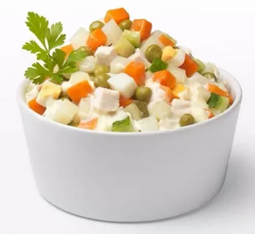
Восстановите по составу
Маринова__ые огурцы
Консервирова__ый горошек
Отваре__ые морковь и картофель
Варе__ое яйцо
Нашинкова___ый лук
Ответ:

Slide 24
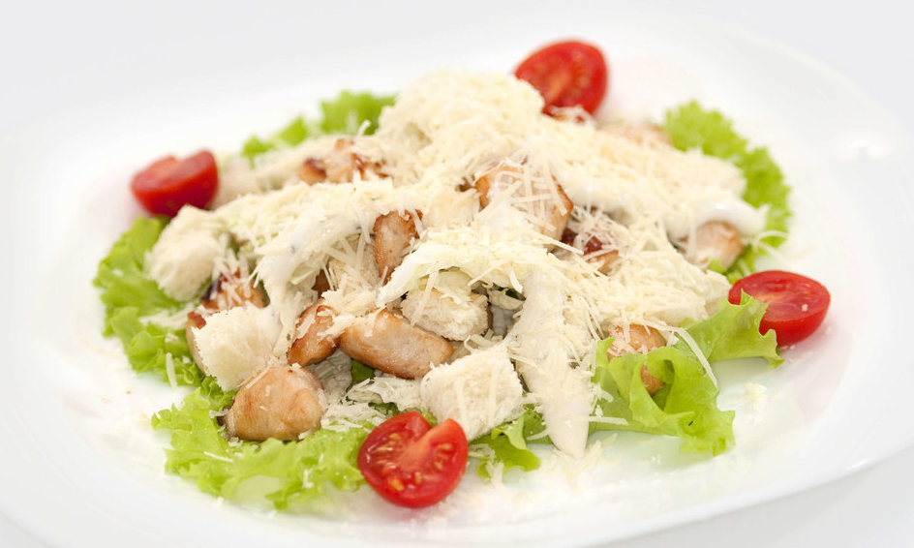
Восстановите по составу
Нареза__ые помидоры половинками
Цель_ые листы салата
Отваре__ое филе курицы
Реза_ый сыр кубиками
Приготовле_ый соус
Ответ:

Slide 25
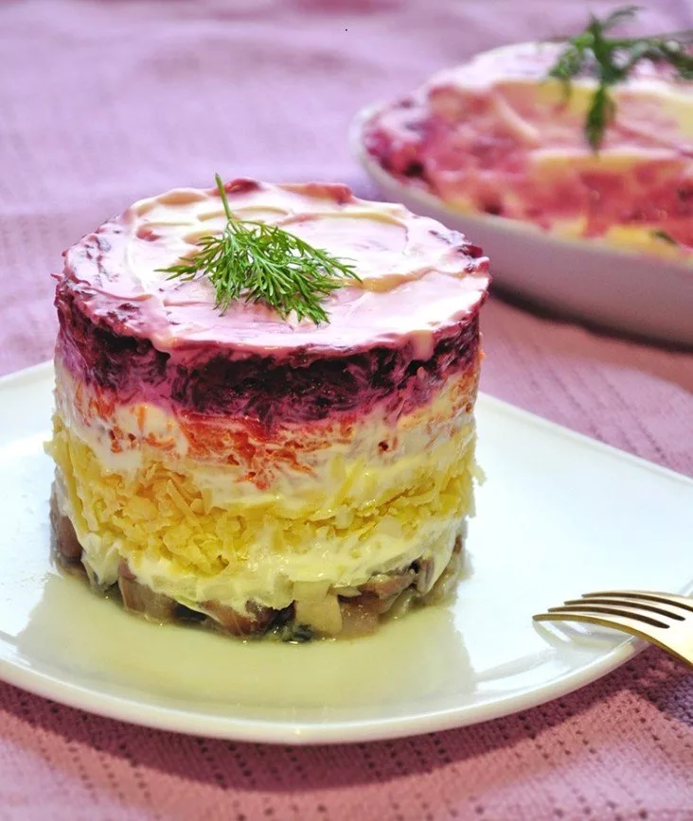
Восстановите по составу
Отваре_ые картофель, морковь, свекла
Сельдь солё_ая
Нареза__ый лук
Промасле__ый майонезом
Варе_ые яйца
Ответ:

Slide 26
Примечание. Учитель организует обсуждение связи написания лексических единиц и приставки. Команды получают баллы в том случае, если верно названо блюдо, а также вставлены пропущенные буквы. Проверка осуществляется учителем после сдачи карточек.

Slide 27
Задание 5.
Корреспондент Илья в своих заметках рассказывает о работе поваров на раздаче. Помогите им сделать выбор: в какую тарелку определить блюдо в зависимости от написания.

Slide 28
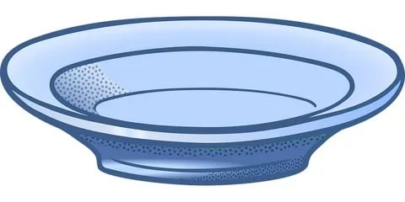
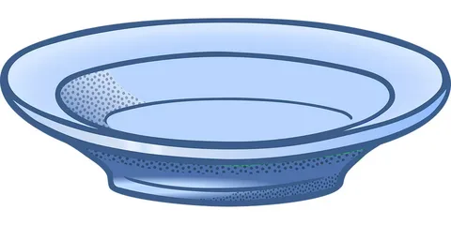
Как быть?
Лисички, туше_ые в сметане, паста, запече_ая с сыром, ставрида рубле_ая с морской капустой, жаре_ый окунь; фарширова_ые помидоры; запече_ая свинина; выпече_ый без муки торт; сваре_ый рассольник; пече_ая в духовке коврижка; засахаре__ая клубника; слое_ый штрудель; соле_ые корнишоны; некипяче_ое молоко; концентрирова__ый сок.
НН
Н

Slide 29
Примечание. Задание предполагает развитие навыка анализа и классификации единиц, сравнение с целью выявления общих закономерностей. Ученикам необходимо при выполнении задания обосновать свой выбор (графически, например).
Учителю стоит заранее подготовить раздаточный материал, который содержит в себе обороты, предназначенные для классификации, а также заготовить корзины. В них обучающиеся будут распределять названия блюд. Это могут быть карточки, сделанные из картона или импровизированные тарелки.

Slide 30
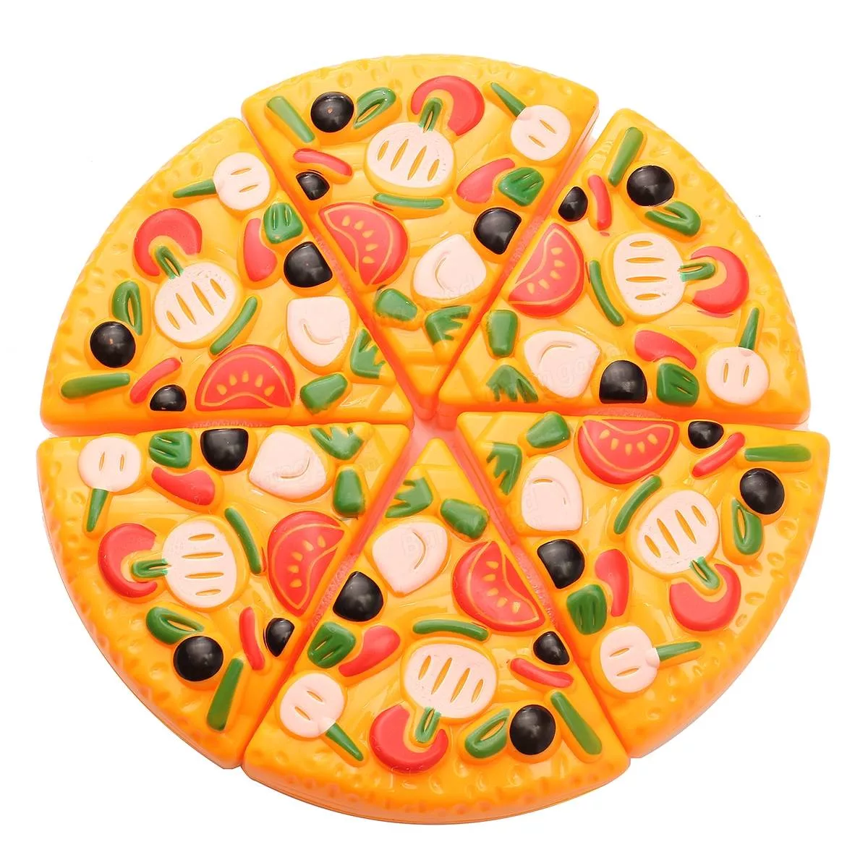
Задание 6.
В конце своего материала Илья хотел поместить рецепт пиццы, чтобы читатели могли по нему приготовить его самостоятельно, но рецепт был утерян. Он просит вас его восстановить. В крайнем случае – предложите свой.

Slide 31
Напишите рецепт пиццы
Продукты:
Рецепт:

Slide 32
Примечание. Ученики, выполняя задание, не только развивают свой творческий потенциал, но и создают вариативные тексты, в которых самостоятельно используют заявленные лексические единицы и с приставкой, и с зависимым словом.
Учителю необходимо собрать ответы команд, оценка происходит по параметру полного содержания, а также верного написания ингредиентов и процесса создания блюда.

Slide 33
Как же быть?
Вернемся к тому несоответствию, которое обнаружил главный редактор «Школьных вестей». Как стоит писать слово тушеная в тексте заметок? От чего это зависит?
капуста, тушенная с грибами ? тушеная капуста с грибами

Slide 34
Примечание. Учителю необходимо организовать дискуссию для учеников о роли «грибов». Дело в том, что это – действительно два разных блюда. Если грибы тушить вместе с капустой с самого начала приготовления, то слово тушеная будет написано с 2 согласными Н. Если же планируется приготовление тушеной капусты, а затем подача с грибами, то остается только одна согласная Н.

Slide 35
Спасибо за помощь!
Запишите свои впечатления от урока на стикерах, прикрепите их к стенду.
Что вы узнали? Чему научились? Интересно ли вам было сегодня на уроке русского языка?

